Slide 1
人体动作识别现状 读书报告
移游1504 黄炳杰
21551036

Slide 2
1.人体动作识别的两大复杂性
空间复杂性 ：不同光照，视角和背景的条件下产生不同的运动场景。
时间复杂性：动作的开始时间，动作的持续时间，动作持续期间的间隔。

Slide 3
2.运动目标的检测
1.图像分割：对于人体动作识别研究的方法（1）直接利用或者结合图像分割方法对于人体区域进行分割 （2）首先构建人体图像模型，然后在模型基础上结合图像分割方法通过人体区域的匹配完成人体图像的匹配 。
2.动作分割（1）局部分割法选取部分动作序列作为分析目标或提取局部特征以实现整个行为的分割 （2）全局分割法将整个动作序列作为一个统计模型来处理。目前应用比较广泛的是隐形马尔科夫模型，该方法用阈值自动有效地实现复杂动作的分割。

Slide 4
3.运动特征提取
动作特征提取的目的是从动作底层数据中抽取 部分特征信息对人体动作进行表征。剪影、光流、梯 度、时空特征和深度特征是目前人体动作识别中被 普遍采用的表观特征。

Slide 5
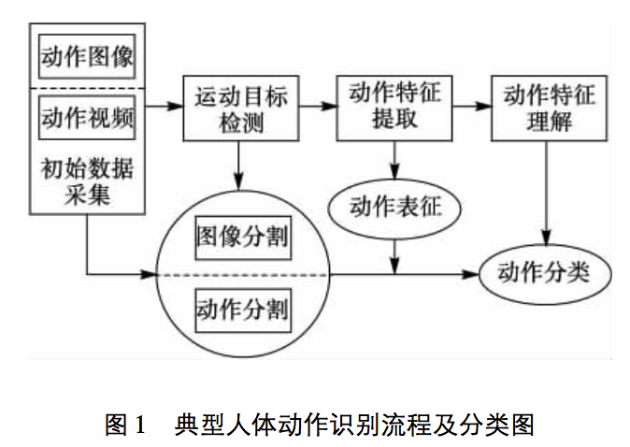
4.对于运动特征的理解

Slide 6
4.对于运动特征的理解 基于人体模型的特征理解
基于人体模型的特征理解：对于分类问题，最直观的方法就是将获得的动作表征与已有的动作模型直接进行比较，基于静态模型的理解方法基本思想是将图像序列转换为一组静态形状模式，然后在识别过程中和预先存储的运动样本相比较，根据相似度判别类型。
根据提取数据的特征，我们的样本可以分为2D特征和3D特征。

Slide 7
4.对于运动特征的理解 基于统计模型的方法
人体动作理解过程中基于统计模型的方法在一个时域中将人体序列的排列组合情况及各个时间点的动作进行相关的训练和分类。
1.模板匹配，判断动作与模板两者数据的相似度
2.动态规划法，待测模板中每个时刻特征与样本模板任意时刻特征进行匹配，搜索两个模板的最优匹配路径 。
3.动态时空规整法，将每个静态姿势定义为一个状态，每个状态间通过相互间的概率关系连接状态和状态之间的切换采用概率来描述 。

Slide 8
支持向量机SVM
这是适用于模式识别分类的有效方法，它是针对线性可分情况进行分析，对于线性不可分的情况，通过使用非线性映射算法将低维度输入空间不可分的样本向高维特征空间采用线性算法对样本的非线性特征进行线性分析成为可能。

Slide 9
谢谢

